Slide 1
САМАЯ ГЛАВНАЯ ВСТРЕЧА
Стойкина Л.А.
ГБОУ Школа 814

Slide 2
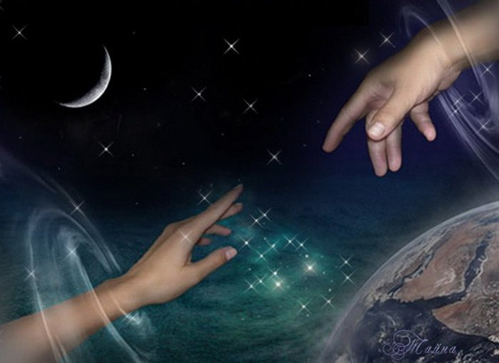
Встреча

Slide 3
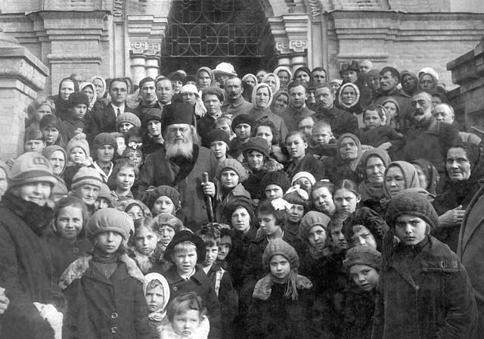
СВЯТИТЕЛЬ ЛУКА (ВОЙНО-ЯСЕНЕЦКИЙ) — ПРОФЕССОР, ВРАЧ, АРХИЕПИСКОП

Slide 4
Мозг – ум? Сердце – любовь?

Slide 5
СОВЕСТЬ – что это?

Slide 6
Совесть – это голос Бога в душе человека

Slide 7
И. Е. Репин. Гришина милостыня. (Девочка, просящая милостыню) 1889 г.

Slide 8
Бог есть Любовь

Slide 9
Отношение Бога к человеку

Slide 10
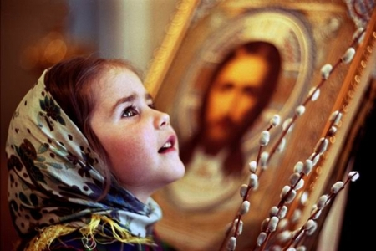
Православная культура

Slide 11
https://yandex.ru/images/search?img_url=http%3A%2F%2Fwww.playcast.ru%2Fuploads%2F2014%2F10%2F07%2F10122676.jpg&text=картинка%20что%20такое%20встреча&redircnt=1429946048.1&noreask=1&pos=7&rpt=simage&lr=213&family=yes&uinfo=sw-1366-sh-768-ww-1345-wh-633-pd-1-wp-16x9_1366x768
http://foma.ru/luka-voyno-yasenetskiy-180314.html
https://yandex.ru/images/search?img_url=http%3A%2F%2Fiys.inonu.edu.tr%2Fwebpanel%2Fdosyalar%2F473%2Fimage%2Fnorolojisozluk.jpg&uinfo=sw-1366-sh-768-ww-1345-wh-633-pd-1-wp-16x9_1366x768&text=картинка%20мозг-ум&redircnt=1430813218.1&noreask=1&pos=6&rpt=simage&lr=213&family=yes
https://yandex.ru/images/search?img_url=http%3A%2F%2Falternews.com%2Fwp-content%2Fuploads%2F2013%2F10%2F71360850-1.jpg&uinfo=sw-1366-sh-768-ww-1345-wh-633-pd-1-wp-16x9_1366x768&_=1430813652781&p=3&text=картинка%20Совесть&redircnt=1430813608.1&noreask=1&pos=112&rpt=simage&lr=213&family=yes&pin=1

